Slide 1
27 апреля
День Республики
Саха

Slide 2
27 апреля является особой датой в истории Якутии. В этот день в республике отмечают сразу два знаковых события, день образования Якутской Автономной Советской Социалистической республики и день принятия Конституции Республики Саха (Якутия).

Slide 3
27 апреля 1922 г. Президиумом Всероссийского Центрального Исполнительного Комитета (ВЦИК) принято постановление "Об Автономной Якутской Социалистической Советской Республике" как федеративной части РСФСР с административным центром в городе Якутске.

Slide 4
27 апреля 1992 года в силу вступила Конституция Республики Саха (Якутия), принятая Верховным Советом республики. В этот же день 27 апреля объявили Днем Республики.

Slide 5
Фундаментальный вклад в развитие региона внесли выдающиеся политические деятели Якутии, так называемые "сыны" республики Максим Аммосов, Платон Ойунский и Исидор Барахов.

Slide 6
Первым руководителем республики стал Платон Слепцов-Ойунский. В июне 1922 г. назначен Председателем Центрального исполнительного комитета и Совета народных комиссаров (СНК) ЯАССР, а в январе 1923 г. – председателем Центрального Исполнительного Комитета Якутской АССР.
Платон Алексеевич ОЙУНСКИЙ

Slide 7
Назначен Председателем Совета народных комиссаров (СНК) ЯАССР в январе 1923 г.
Избирался членом ЦИК ЯАССР I-V созывов, членом ЦИК СССР (1924-1929), являлся членом Якутского обкома партии (1922-1928), делегатом X, ХII, ХV съездов партии, III Сибирской партийной конференции (февраль 1921 г.). И.Н. Барахов в 1938 г. необоснованно репрессирован. 3 февраля 1938 г. был арестован в Москве на работе по делу «антисоветской националистической организации».
Исидор Никифорович БАРАХОВ

Slide 8
Председатель СНК ЯАССР в июне 1925 г.
Советский государственный и партийный деятель, активный участник борьбы за установление Советской власти в Сибири.
Вместе с Платоном Ойунским и Исидором Бараховым сыграл решающую роль в образовании Якутской АССР в апреле 1922 года. Председатель СНК ЯАССР (июнь 1925 – август 1928). 22 марта он был избран первым секретарем Киргизского областного комитета ВКП(б).
Максим Кирович Аммосов

Slide 10
Герб Якутии представляет собой круг, в центре которого помещено изображение древнего всадника со знаменем (взятое с наскальных рисунков с реки Лены) на фоне солнечного диска - щита, обрамленного традиционным национальным орнаментом в виде семи ромбических кристаллообразных фигур. Солнце серебристого цвета, всадник - темно-красного, обрамление - темно-голубого, орнамент - белого.

Slide 11
Центральная эмблема герба — древний всадник со знаменем. Это одна из фигур наскальных рисунков (писаниц), найденных у деревни Шишкино, выше г. Верхноленска, участниками Великой северной экспедиции Российской академии наук в 1745 году. На писаницах изображены скотоводы курумчинцы — предки якутов

Slide 13
Голубой цвет — символ ясного, мирного северного неба, надежды и свободы. Белая полоса говорит о суровой красоте северного края, экстремальных условиях жизнедеятельности людей, чистоте их нравов и помыслов. Зеленая свидетельствует о коротком ярком лете, цвете таежных просторов, возрождении, дружбе и братстве. Зеленый цвет олицетворяет также тюркское происхождение народа саха. Красный — не только символ жизненных сил, но и красоты, верности родной земле, прогресса. Белое солнце занимает большое место в якутской мифологии. Саха считают себя "детьми белого солнца".

Slide 14
Исидор Никифорович Барахов родился 12 февраля 1898 года в Харбалахском наслеге Верхневилюйского улуса Якутской области в семье состоятельного крестьянина.

Slide 15
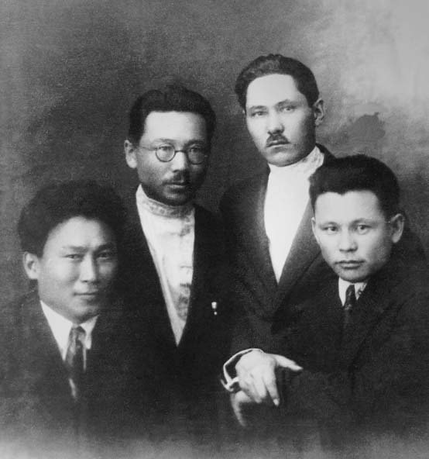
В 1918 году поступил в Верхневилюйскую начальную школу и учился у известного учителя Василия Григорьевича Монастырева.
В 1910 году поступил в Вилюйское училище.
Осенью 1915 года поступил в Якутскую учительскую семинарию. Здесь он подружился с Максимом Аммосовым и Платоном Ойунским.

Slide 16
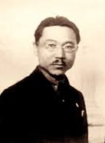
В начале июня 1918 года И. Н. Барахов работал управляющими делами канцелярии исполкома Совета рабочих депутатов.
В марте 1921 года участвует в X съезде компартии в качестве единственного представителя Якутии, имеющего право голосования.
В 1926 году возглавлял якутскую делегацию на Первом всесоюзном тюркологическом съезде, проходившем в Баку.

Slide 17
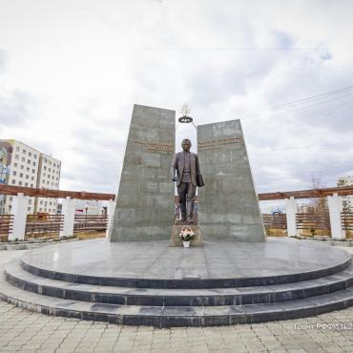
27 апреля 2014 году в городе Якутске открыли памятник
Исидору Никифоровичу Барахову

Slide 18
СПАСИБО ЗА ВНИМАНИЕ!

